Slide 1
Мультимедийная разработка урока географии в 6 классе
Кеня Надежда Александровна,
Учитель географии и экономики
МБОУ «СОШ № 2 им. А.И.Исаевой»
г. Нефтеюганска

Slide 2
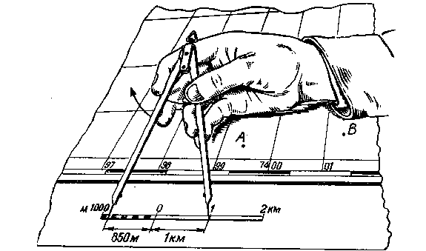

Тема: «Масштаб»
Учебно-методический комплекс:
Герасимова Т.П., Неклюкова Н.П. Начальный курс географии.
6 класс: Учебник для общеобразовательных учреждений. –11-е изд.стереотипное – М.: Дрофа, 2016
Атлас. Физическая география. Начальный курс. 6 класс.
Дрофа 2017 год.

Slide 3
Цели урока:
Сформировать представление о масштабах и его видах.
Развивать умение обучающихся пользоваться масштабом на географической карте, умение анализировать, обобщать, делать выводы, стремление к самостоятельному поиску знаний.
Воспитывать навыки коммуникативного общения, умение слушать других учащихся, вести диалог на основе равноправных отношений и взаимного уважения.

Slide 4
Методы работы: проблемный, словесный, практический, частично – поисковый.
Материалы и оборудование: компьютер, проектор, интерактивная доска;
Тип урока: урок изучения нового материала.
Технология: деятельностный метод.
Формы работы: индивидуальная, в парах, коллективная.

Slide 5
Этапы урока:
Мотивация к учебной деятельности.
Актуализация знаний и фиксация затруднений в пробном действии.
Выявление места и причины затруднения.
Построение проекта выхода из затруднения
Реализация построенного проекта.
Первичное закрепление во внешней речи.
Самостоятельная работа с самопроверкой по эталону.
Включение в систему знаний и повторение.
Рефлексия учебной деятельности.

Slide 6
I этап Мотивация к учебной деятельности (3-4 мин.)
Цель: включение обучающихся в учебную деятельность на личностно значимом уровне
Деятельность учителя:
Включаю обучающихся в учебную
деятельность через работу с отрывком из текста.
- Здравствуйте, ребята!
- Какую тему мы изучали на прошлом уроке?
- Молодцы, действительно, на прошлом уроке мы с вами познакомились с видами изображения поверхности Земли. Вспомним, -Какие существуют способы изображения поверхности Земли?
Деятельность учащихся:
Отвечают на вопросы учителя.
- Виды и изображения поверхности Земли.
- Это: фотографии, аэрофотоснимки, рисунки, планы местности, схемы, географические карты.

Slide 7
I этап Мотивация к учебной деятельности (3-4 мин.)
Цель: включение обучающихся в учебную деятельность на личностно значимом уровне
Деятельность учителя:
Давайте прочитаем сказку про карту.
Жил-был Капризный Король. Однажды он объехал своё королевство и увидел, как велика и прекрасна его земля. Он увидел извилистые реки, огромные озёра, высокие горы и чудесные города. Он возгордился своими владениями и захотел, чтобы весь мир узнал о них. И вот Капризный Король приказал картографам создать карту королевства. Наконец картографы нарисовали Невероятную карту! Карта изображала всё королевство в мельчайших подробностях — и была точно такого же размера, как само королевство. Теперь уже никто не мог найти различия между картой и королевством. Но капризный король был жутко разгневан.
- Почему? Нужна ли такая карта?
Деятельность учащихся:
-Читают сказку и участвуют в
её обсуждении.

Slide 8
I этап Мотивация к учебной деятельности (3-4 мин.)
Цель: включение обучающихся в учебную деятельность на личностно значимом уровне
Деятельность учителя:
-Каким образом можно изобразить большой участок территории на небольшом листке бумаги?
- Значит сегодня вам предстоит открыть еще одну страничку этой темы.
- С чего начнем новое открытие?
Деятельность учащихся:
Отвечают на вопросы учителя.
- Уменьшить его с помощью масштаба.
С повторения изученного материала

Slide 9
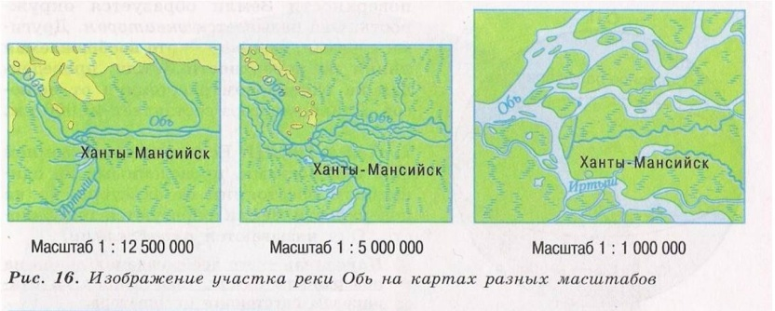
II этап Актуализация знаний и фиксация затруднения в пробном действии (4-5мин.)
Цель: подготовить обучающихся к осознанию потребности в построении нового способа действий
Деятельность учителя:
Предлагает учащимся вопросы и задания для подготовки к открытию новых знаний.
Сравните изображение участка реки Обь на фрагментах географических карт, разных масштабов и определите, как изменяется подробность изображения территории?
Деятельность учащихся:
Отвечают на предложенные вопросы и выполняют задания.
Сравнивают и делают выводы.
На географических картах участок реки Обь уменьшен.На одних картах – сильнее, на других меньше.

Slide 10
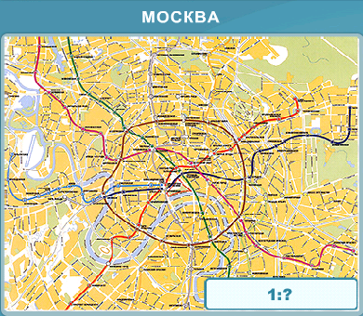
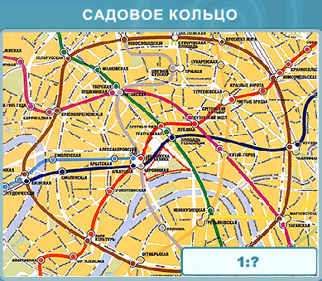
II этап Актуализация знаний и фиксация затруднения в пробном действии (4-5мин.)
Цель: подготовить обучающихся к осознанию потребности в построении нового способа действий
Деятельность учителя: Предлагает учащимся вопросы и задания для подготовки к открытию новых знаний
Почему одна территория, но выглядит
по-разному?
-Что такое масштаб?(учитель дополняет определение)
Деятельность учащихся:
Отвечают на предложенные вопросы и выполняют задания.
Отвечают на вопросы.
Само слово “масштаб” пришло к нам из немецкого языка. Maсштаб означает: “мера”, означает “размер”, что уже говорит о связи с математикой. Слово “масштаб”, придя из немецкого языка, хорошо прижилось в нашей речи. Какие родственные слова к нему вы можете назвать? (масштабный, крупномасштабный). Реже используется слово “масштабировать”, что означает – изменять все размеры в определенное количество раз.

Slide 11
II этап Актуализация знаний и фиксация затруднения в пробном действии (4-5мин.)
Цель: подготовить обучающихся к осознанию потребности в построении нового способа действий
Деятельность учителя: Предлагает учащимся вопросы и задания для подготовки к открытию новых знаний
Но как выразить уменьшение? Откройте учебник на стр.12 и прочитайте.
Используя текст учебника, составьте схему «Виды масштаба»
Деятельность учащихся:
Отвечают на предложенные вопросы и выполняют задания.
Учащиеся выполняют задание.
Составляют схему, проверяют правильность заполнения по слайду.

Slide 12
II этап Актуализация знаний и фиксация затруднения в пробном действии (4-5мин.)
Цель: подготовить обучающихся к осознанию потребности в построении нового способа действий
Виды масштаба
Числовой
1 :1000
Именованный
в 1см – 10 м
Линейный

Slide 13
II этап Актуализация знаний и фиксация затруднения в пробном действии (4-5мин.)
Цель: подготовить обучающихся к осознанию потребности в построении нового способа действий
Деятельность учителя:
Предлагает учащимся вопросы и задания для подготовки к открытию новых знаний.
1. Переведите численный масштаб в именованный:
а) 1:2000; б) 1:15 000 000.
2. Переведите именованный масштаб в численный:
а) в 1см – 30 км; б) в 1см – 500 м.
3. Какой из масштабов крупнее?
а) 1:2500; б) 1:3000; в) 1:50 00000.
Деятельность учащихся:
Отвечают на предложенные вопросы и выполняют задания.
1. а) в 1см-20м; б) в 1см-150км.
2. а) 1:30 00000; б) 1:500 00.
3. Крупнее масштаб вариант а.

Slide 14
II этап Актуализация знаний и фиксация затруднения в пробном действии
(4-5мин.)
Цель: подготовить обучающихся к осознанию потребности в построении нового способа действий
Деятельность учителя:
Предлагает учащимся вопросы и задания для подготовки к открытию новых знаний.
Задача №1. Длина дороги между городами 2400км. Какой длины получится линия, изображающая эту магистраль на карте, сделанной в масштабе:
1:100 000 000.
Деятельность учащихся:
Отвечают на предложенные вопросы и выполняют задания
Решение:
На карте | На местности
1см | 100000000=1000км
Х см | 2400 км

Slide 15
II этап Актуализация знаний и фиксация затруднения в пробном действии (4-5мин.)
Цель: подготовить обучающихся к осознанию потребности в построении нового способа действий
Деятельность учителя:
Предлагает учащимся вопросы и задания для подготовки к открытию новых знаний.
- Пользуясь физической картой России найдите расстояние между городами Москва и Сургут.
У кого нет ответа?
-Что вы не смогли сделать?
- Кто может доказать, что его ответ правильный (указать эталон, по которому действовали).
Деятельность учащихся:
Отвечают на предложенные вопросы и выполняют задания.
-Выполняют задания в парах.
-Найти расстояние между городами Сургут и Москва.
-Высказывают версии.

Slide 16
III этап Выявление места и причины затруднений (2-3мин.)
Цель: выявление и фиксация места и причины затруднения.
Деятельность учителя:
Совместно с учениками выявляет причины затруднения
Какое задание вы должны выполнить?
Где именно у вас возникло затруднение?
Деятельность учащихся:
Найти расстояние между городами Сургут и Москва.
Недостаточно знаний, не знаем как находить расстояния, используя географическую карту.

Slide 17
IV этап Построение проекта выхода из затруднения (3-4мин.)
Цель: определить способы и средства реализации учебной деятельности
Деятельность учащихся:
Учащиеся ставят цель проекта и формулируют шаги, необходимые для реализации проекта
-Вычислить расстояние между городами Сургут и Москва.
-Формулируют деятельностную цель урока по формированию новых умений.
-Определяют тему урока.
Ученики записывают тему урока.
Учащиеся отвечают.
Деятельность учителя:
Предлагает определить способы реализации учебной деятельности
-Итак, какова цель вашей работы?
Какую цель вы можете поставить на уроке?
Как бы вы сформулировали тему урока?
Запишите тему урока в тетради.
Как вы можете достигнуть поставленной цели?

Slide 18
IV этап Построение проекта выхода из затруднения (3-4мин.)
Цель: определить способы и средства реализации учебной деятельности
Деятельность учащихся:
Учащиеся ставят цель проекта и формулируют шаги, необходимые для реализации проекта
Составляют план.
1. Измеряем при помощи линейки расстояние по карте между пунктами.
2. Узнаем по именованному масштабу, сколько километров (метров) на местности соответствует 1см на карте.
3. Измеренное расстояние между пунктами умножаем на количество километров (метров) на местности данного масштаба.
4. Записываем результат.
Деятельность учителя:
Предлагает определить способы реализации учебной деятельности
- Проговорите план вашей работы.

Slide 19
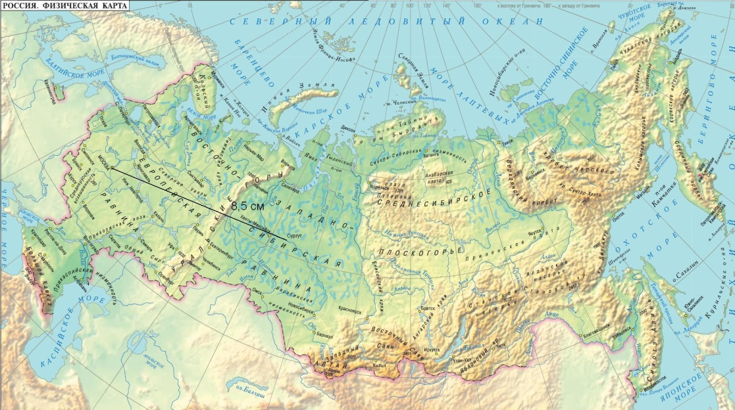
V этап Реализация построенного проекта. (8-10 мин.)
Цель: построение и фиксация нового знания.
Деятельность учителя:
1.Организовывает реализацию построенного проекта в соответствии с планом.
Деятельность учащихся:
1.Выполняют задание, работая в парах, заполняют таблицу в тетрадях.
2.Предъявляют результаты:
Ответ: расстояние между Москвой и Сургутом 2125 км.
Расстояние на карте | 8,5 см
Масштаб | в 1 см -250км

Slide 20
V этап Реализация построенного проекта. (8-10 мин.)
Цель: построение и фиксация нового знания.
Деятельность учителя:
Организовывает реализацию построенного проекта в соответствии с планом.
По физической карте России
определите реальное расстояние
между Москвой и Санкт-Петербургом.
М 1 : 20000000.
Деятельность учащихся:
Формулируют выводы
-Учащиеся выполняют задание, работая в парах. Предъявляют результаты.

Slide 21
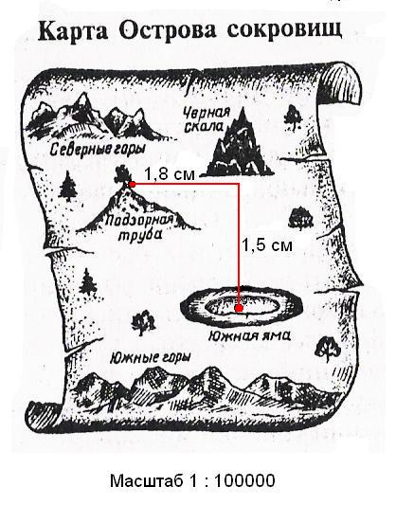
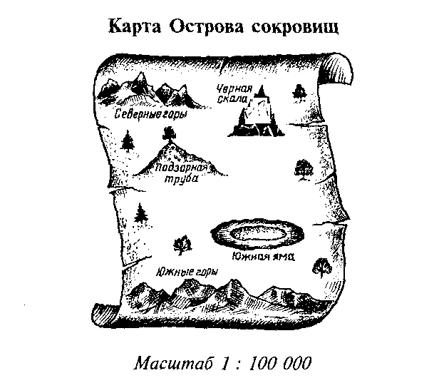
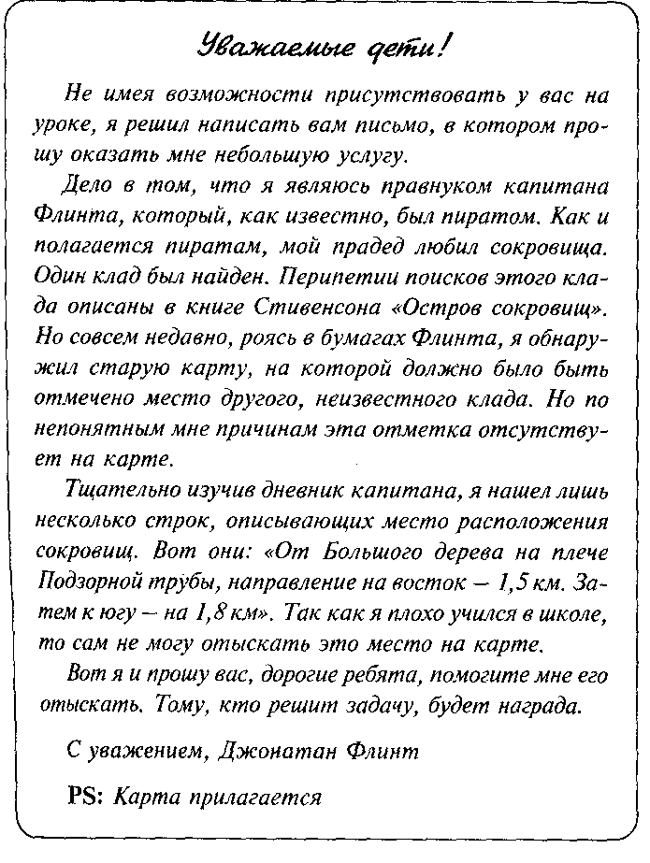
VI этап Первичное закрепление (4-5мин.)
Цель: применить новые знания в типовых заданиях
Деятельность учителя:
Организовывает усвоение детьми нового эталона при решении задания с проговариванием во внешней речи.
Задача капитана Флинта, где по старой карте дети должны найти сокровища(ксерокопия задания и карта у каждого)
Деятельность учащихся:
Выполняют задание и проговаривают ответ, используя эталон.

Slide 22
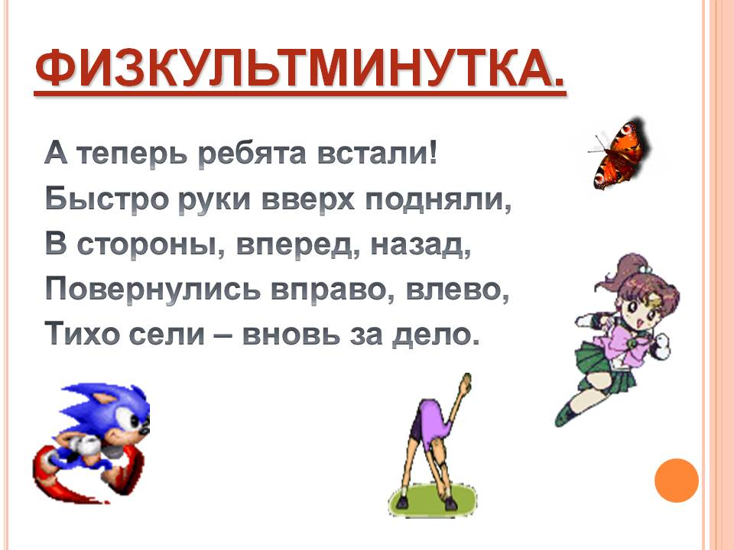
Физкультминутка

Slide 23
VII этап Самостоятельная работа с самопроверкой по образцу (3-4мин.)
Цель: закрепить умения применять новые знания в типовых заданиях.
Деятельность учителя:
Организую самостоятельную работу
по вариантам с самопроверкой по
эталону:
- Прочитайте задания.
- Время работы 4 минуты.
- Проверьте себя по эталону и зафиксируйте результат при
помощи знаков «+» или «-» .
- Кто допустил ошибки при выполнении
задания?
- В чем причина?
- Что вам поможет их исправить?
- У кого все верно?
- Молодцы.
Деятельность учащихся:
-Выполняют самостоятельную работу.
-Проверяют по эталону.
-Оценивают работу.
-Отвечают, объясняя причину ошибок.

Slide 24
VII этап Самостоятельная работа с самопроверкой по образцу (3-4мин.)
Цель: закрепить умения применять новые знания в типовых заданиях.
I вариант | II вариант
1. Переведите численный масштаб – в именованный
а) 1 : 4 000 б) 1 : 50 000 | а ) 1 : 700 б) 1 : 10 000 000
2. Переведите именованный масштаб – в численный
а) в 1 см 50 м б) в 1 см 7 км | а) в 1 см 30 км б) в 1 см 800 м
3. Изобразите линейным масштабом масштаб
в 1 см 30 км | в 1 см 500м
4. Изобразите линейным масштабом расстояние в 300 м
в 1 см 100 м | в 1 см 30 м
5. Начертите отрезок длиной 50 м в масштабе
1 : 1 000 | 1 : 500

Slide 25
VII этап Самостоятельная работа с самопроверкой по образцу (3-4мин.)
Цель: закрепить умения применять новые знания в типовых заданиях.
Деятельность учителя:
Предлагает детям осуществить контроль и самооценку своей деятельности в соответствии с поставленными целями.
Итак, подведем итоги нашего урока. На полях тетради ставим оценки:
«5» - верно ответили на все вопросы;
«4» - если допустили 1-2 ошибки.
«!» - если 3 и более ошибок (Знак «!» означает, что дома необходимо изучить данный материал по учебнику или индивидуально подойти к учителю)
Деятельность учащихся
-Учащиеся осуществляют самопроверку.

Slide 26
VIII этап Включение в систему знаний и повторение.(5-6мин)
Цель: повторить приобретенные знания на уроке
Деятельность учителя:
Организую работу по включению
нового знания в систему знаний
-Что сегодня нового мы узнали на уроке?
-Что называется масштабом?
-Какие виды масштабов вы знаете?
-Для чего нужен масштаб? Что он показывает?
-Что можно было бы сделать картографам, чтобы король мог взять карту королевства и похвастаться своими владениями другим королям?
Деятельность учащихся:
- Отвечают на вопросы.

Slide 27
IХ этап Рефлексия учебной деятельности. (2-3 мин.)
Цель: соотнесение цели урока и его результата.
Деятельность учителя:
Организую контроль и самооценку
деятельности детей в соответствии
с поставленными целями:
- В каком задании возникло затруднение,
почему?
- Какую цель ставили перед собой?
- Достигли мы этой цели? Докажите.
-Как найти расстояние с помощью масштаба?
-Как перевести численный масштаб в именованный и обратно?
-У кого были затруднения?
-Как справились с затруднением?
Деятельность учащихся:
Соотносят цель урока и его результат.
Оценивают свою деятельность.

Slide 28



IХ этап Рефлексия учебной деятельности. (2-3 мин.)
Цель: соотнесение цели урока и его результата.
Деятельность учителя:
Предлагает детям осуществить контроль и самооценку своей деятельности в соответствии с поставленными целями.
В той атмосфере и обстановке, в которой мы сегодня работали, каждый из вас чувствовал себя по-разному. И сейчас мне бы хотелось, чтобы вы оценили, насколько внутренне комфортно ощущал себя на этом уроке каждый из вас, и понравилось ли вам то дело, которым мы с вами сегодня занимались.
На доске вы видите изображение горы. При выходе из кабинета выберите, пожалуйста, смайлик и прикрепите его на той высоте, которая соответствовала бы вашему пониманию сегодняшней темы.
Деятельность учащихся:
Выбирают рисунок, анализируя свою работу на уроке.
означает, что на уроке всё было понятно, легко, комфортно в коллективе и в паре;
– в чём-то возникли затруднения или не совсем комфортно себя чувствовали;
- Внимание! Мне нужно поработать
над данной темой самому, с другом или учителем.

Slide 29

IХ этап Рефлексия учебной деятельности.
Домашнее задание
Деятельность учителя
Определите задания для домашней работы.
Стр. 12-14, вопросы стр.14 (устно)
Предлагаю творческое задание.
Начертить план своей комнаты в масштабе 1:100
Деятельность учащихся
Определяют задание.
Задают вопросы и записывают
домашнее задание в дневники.

Slide 30
Самоанализ урока
Урок открытия новых знаний проведён в системе деятельностного метода обучения, парадигма которой – формирование умения и желания учиться всю жизнь, работать в команде, что способствует самоизменению и саморазвитию на основе рефлексивной самоорганизации.
Тема: «Масштаб».
При подготовке к проведению урока были сформулированы следующие цели:
1) сформировать представление о масштабах и его видах.
2) развивать умение обучающихся пользоваться масштабом на географической карте, умение анализировать, обобщать, делать выводы, стремление к самостоятельному поиску знаний.
3) воспитывать навыки коммуникативного общения, умение слушать других учащихся, вести диалог на основе равноправных отношений и взаимного уважения
Структура урока включает 9 этапов: мотивация к учебной деятельности, актуализация знаний и фиксация затруднений в пробном действии, выявление места и причины затруднения, построение проекта выхода из затруднения, реализация построенного проекта, первичное закрепление во внешней речи, самостоятельная работа с самопроверкой по эталону, включение в систему знаний и повторение, рефлексия учебной деятельности.

Slide 31
Самоанализ урока
Образовательная цель реализовывалась на этапе построения проекта выхода из затруднения и этапе реализации построенного проекта через формирование у учащихся представления о масштабе.
Развивающая цель реализовывалась через разнообразные виды деятельности: выражение своих мыслей вслух, умение слушать друг друга, работу в паре. На уроке использовались высказывания, карты атласа, что способствовало реализации воспитательной цели урока.
Ведущими методами на уроке были проблемный метод, частично-поисковый, практический.
Эффективно сочетались такие формы работы, как индивидуальная , работа в парах, коллективная.
Цели урока реализованы: обучающиеся вывели эталон «Масштаба» и научились применять полученные знания на практике.
Домашнее задание позволяет закрепить изученный материал, носит дифференцированный характер.

Slide 32
Спасибо за внимание !

